Slide 1
TPM密码资源管理（二）

Slide 2
组织架构（hierarchy）
一个组织架构由一组相关的实体构成，它们被当作一个组来管理。这些实体包括永久对象（组织架构的handle），树根节点密钥等。NV索引隶属于一个组织架构，但是不在树型组织中。除了其中的永久性实体，其他实体可以作为一个组被整体删除。
一个组织架构的密码学根节点是一个密钥种子，这个密钥种子是在TPM内部生成的一个很大的随机数，并且不会暴露在TPM安全边界之外。TPM使用这个种子来生成主要的密钥比如根存储密钥。作为组织架构根节点的密钥用于加密保护它们的子节点密钥。

Slide 3
组织架构（hierarchy）
每一个组织架构都有一个相关的校验值（proof value），这个校验值可以被独立生成或者由种子派生。TPM使用这个校验值来确保一个向TPM提供的值是之前由TPM产生的。通常情况下，TPM会用校验值派生出一个HMAC密钥，然后对TPM内部产生的数据做HMAC运算。之后数据会被送到TPM之外，当这些数据再次被送到TPM时，TPM会验证HMAC来保证数据真实性。
一个组织架构可以是持续性（TPM上电周期之间保持）的或者易变的（重启后消失）。每一个组织架构都有不同的应用场景：用于平台厂商，用户，隐私相关的应用，以及临时性的需求。

Slide 4
三种持续性组织架构
TPM1.2只有一个组织架构，它代表所有者授权和根存储密钥。1.2版本的规范中只允许有一个SRK，它一直是一个存储密钥，并且是这个唯一组织架构的根节点。SRK是TPM在内部随机产生的，它一旦被擦除后就不能被重新产生。SRK也不能被换出TPM之外。子密钥可以被创建并使用SRK加密，这些SRK的子密钥可以用于加密它们自己的子密钥。但是总体上来说，整个密钥的组织架构都在所有者的控制下，这最终的导致TPM1.2只能有一个管理员。

Slide 5
三种持续性组织架构
TPM2.0对持续性组织架构进行了扩充，以支持以下应用场景：
将TPM用作一个密码协处理器。
开关TPM的部分功能。
隔离隐私敏感和隐私不敏感的应用。
这三种组织架构有如下的共同特性：
每一个组织架构都有一个授权值和policy。
每一个组织架构都有一个开关标志。
每一个组织架构都有一个用于派生密钥和数据对象的种子。
每一个组织架构都有可以包含子密钥的主要密钥。

Slide 6
三种持续性组织架构
TPM2.0规范增加了更多的灵活性。首先，组织架构主密钥不仅仅用于存储。它们还可以用作签名密钥。其次，主密钥不仅限于一个（理论上是无限多个），并且密钥使用的算法也多种多样（RSA，ECC，SHA-1，SHA-256）。第三，因为可以存在多个主密钥，所以不可能将它们全部存储在TPM内部。因此，与TPM1.2的SRK不同的是，主密钥是由秘密种子派生而来的。派生的过程是可重复的：也即相同的种子和密钥属性总是产生相同的密钥。除了将所有的主密钥存储起来，还可以选择需要的时候重新生成。所以本质上来说，种子是密码学的根。一个主密钥可以被换出TPM，保存上下文，并且还可以在下一个上电周期内被重新加载，从而省去重新生成密钥的时间。

Slide 7
三种持续性组织架构
各个组织架构有自己独立的授权控制（口令和policy），所以它们自然就可以有不同的管理员。TCG选择这三种组织架构，以及它们略有不同的操作是为了满足不同的应用场景，这个场景在组织架构的名字上也有所体现。

Slide 8
平台组织架构
平台组织架构被设计成由平台厂商控制，平台厂商的控制体现在平台上的系统启动早期运行的代码。平台组织架构是TPM2.0中的新概念。在TPM1.2中，因为平台固件不能确保TPM已经打开，平台固件开发者就不能借助TPM来完成一些安全相关的任务。

Slide 9
平台组织架构应用：UEFI安全启动
当开启UEFI的安全启动特性时，平台固件需要验证一个RSA数字签名来验证软件的真实性。平台OEM会事先在TPM NV索引中存储一个公钥或者是一个可信公钥的哈希值列表。这个NV索引被设置成只有平台OEM可以更新它的内容。在启动过程中，平台固件会使用这个可信的公钥来验证签名。
TPM在这个应用中有两个优点。首先，它提供了安全的公钥存储空间。其次，它提供RSA算法，可以不用软件实现。

Slide 10
平台组织架构
平台组织架构在三个可持续性组织架构中的独有特性是，它在平台启动时就可以使用了，授权值被设置成空，让平台固件生成一个自己的授权值（policy可选）。与其他组织架构要求用户输入授权值不同的是，平台授权值是平台固件自己设置的。因此不需要将授权值存储到一个地方，代码本身就是授权值。
因为平台组织架构有它自己的使能开关标志，所以平台固件可以决定何时使能和失能这个组织架构。这样以来就可以满足平台固件和操作系统的独特使用需求。

Slide 11
存储组织架构
存储组织架构被设计用于平台的所有者：企业IT组织或者个人终端用户。这个存储组织架构与TPM1.2中的是相同的。它有一个所有者policy和授权值，这两者是持续性的。这样设计的原因是它们被设置之后很少发生变化。
平台所有者可以关闭这个组织架构，并且不影响平台组织架构。即使平台所有者关闭了这个组织架构，平台固件仍可以照常使用TPM。但在TPM1.2中只有一个组织架构，关闭它就等于关掉整个TPM。与之类似的是，这个组织架构可以在不影响其他组织架构的情况下被清除（修改种子，删除持续性对象），存储组织架构主要用于非隐私相关的操作。

Slide 12
背书组织架构
背书组织架构是一个隐私树，用户在处理与隐私相关的任务时应该使用它。TPM和平台厂商可以认证这个组织架构下的主密钥是否受控于一个真实平台上的真实TPM设备。在TPM1.2中，一个主密钥可以是一个加密密钥，并且证书可以通过TPM2_ActivateCredential创建，TPM2.0有与之相同的身份激活命令。与TPM1.2不同的是，一个主密钥也可以当作一个签名密钥。创建和认证签名密钥是隐私相关的操作，因为它允许和一个独立唯一的TPM中的密钥相关。因为背书组织架构的目的是用于隐私相关的操作，它的使能开关位，policy，授权值也是独立于其他的组织架构的。它们受控于隐私管理员，当然这个管理员也有可能是终端用户。一个终端用户可以关闭背书组织架构，同时不影响TPM应用使用存储组织架构，平台软件也可以继续使用TPM。

Slide 13
隐私
TPM中的隐私保护是指远程组织或个人不能把收到的TPM数字签名信息同具体的TPM关联起来。为保护用户隐私，用户可以在不同的应用使用不同的签名密钥签名，攻击者很难把这多个签名同用户的身份关联起来。
隐私敏感主要应用于完全拥有并控制平台的家庭终端用户。在公司中，IT部门可能完全控制计算机，所以TPM的隐私保护特性显得没有那么重要。我们讨论的大部分情况是和远程（非法）关联相关，不涉及攻击者可以物理接触平台的情况。

Slide 14
确定平台的真实身份
关联操作的要求是判定签名密钥来自一个唯一的，真实的TPM。如果密钥可以在另外的TPM中复制或者是用软件生成的，那相应的签名就不能被回溯到一个唯一的设备（对应一个唯一的平台拥有者）。
TPM厂商可以生成一个背书原始种子，还会用这个种子产生一个或多个主密钥，同时还生成主密钥的证书。证书用于厂商证明密钥来自一个真实的TPM设备。平台的厂商也可能生成一个类似的证书。其他密钥则通过这个认证过的主密钥来认证。

Slide 15
激活证书
TPM并不强制使用某一个证书格式，但是应该使用类似于X.509证书格式，证书包含证书提供者和密钥属性相关的信息，但是TCG的这个认证的过程有以下多个目标：
证书提供者可以确信它认证密钥的属性。
TPM密钥证书的接收者不能确定多个密钥来自同一个TPM。
理论上证书授权机构有可能做非法关联，但是通常情况下我们认为这个私有的CA是可信的，不会这样做。在TPM1.2中，一个可以被激活的密钥被限制为一定是不可以迁移的身份认证密钥，并且只能用于对TPM产生的数据签名，而且一定是SRK的子密钥。TPM2.0规范在满足前面提到的两个设计目标的基础上，删除了这些限制。TPM2.0密钥的名称是密钥公共数据的摘要。名称完全可以做为密钥的身份。摘要包括公钥和密钥的属性。

Slide 16
主密钥可以是一个签名密钥
如果一个主密钥是一个签名密钥，并且直接用于认证其他签名密钥，前面提到的关联操作就很简单，因为所有的签名都聚合到了一个证书上。证书链的认证者就可以验证这个签名来自一个真实的TPM。证书链表明这个密钥是固定在一个特定的TPM设备中。但是这种情况可能会导致隐私的泄露。所以，背书组织架构下的主密钥通常是一个加密密钥而不是签名密钥。

Slide 17
主密钥是一个加密密钥
如果主密钥是一个加密密钥，那生成子密钥证书过程就相对比较复杂，这个过程叫做证书激活。此时，证书授权中心又被称作隐私保护CA，我们认为它是受信任的，相信它不会泄露任何跟它所认证密钥相关的信息。

Slide 18
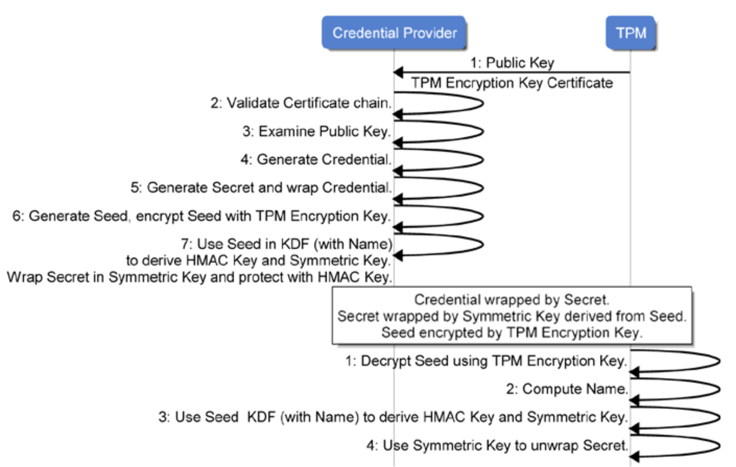
证书激活

Slide 19
证书提供者生成证书
1. 证书提供者首先接收一个公钥和公钥的证书作为一个加密密钥。这个加密密钥通常来说是背书组织架构下的主密钥，这个主密钥的证书通常由TPM或者平台厂商颁发。
2. 证书提供者回溯主密钥证书直到它的根证书。通常情况下，证书提供者会验证这个加密密钥的确与一个已知兼容的硬件TPM绑定。
3. 证书提供者检查公钥并决定是否要颁发证书，以及所颁发的证书中应该写什么内容。在一个典型的应用案例中，证书提供者会颁发一个固定在TPM中的限制性密钥。
4. 证书申请者可能会试图修改公钥的属性。这种攻击是不可能成功的。
5. 证书提供者为密钥生成一个证书。

Slide 20
证书提供者安全发送证书
6. 证书提供者生成一个秘密信息用于保护证书。通常情况下这个秘密信息是一个对称加密密钥，但是也可以是一个可用于生成加密或者完整性密钥的秘密信息。TCG并没有强制规定这个秘密信息的格式。
7. 证书提供者为KDF生成一个种子。如果第一步的加密密钥是RSA密钥，那种子就是一个简单的随机数，因为RSA密钥可以直接用于加密和解密。如果密钥是基于椭圆曲线的密钥，需要使用一个更加复杂的Diffie-Hellman协议。
8. 证书提供者使用TPM提供的公钥加密种子，只有TPM可以解密这个种子。
9. 种子用于TCG指定的KDF生成一个对称加密密钥和HMAC密钥。对称加密密钥用于加密第6步的秘密信息，HMAC密钥用于提供秘密信息的完整性。隐秘但是很重要的一点是，KDF也会使用第1步中加密密钥的名称。
10. 加密过的秘密消息和它的完整性校验值将以证书数据块的方式发送到TPM中。同时，加密过的种子也将被发送。

Slide 21
TPM收到的信息
用秘密消息保护的证书。
一个用密钥加密过的秘密消息，该密钥是由种子和加密密钥的名称生成的。
一个用TPM的加密密钥加密过的种子。

Slide 22
TPM解密证书
1. 因为种子是通过TPM的加密密钥来加密的，所以TPM会解密，并且保证种子保留在TPM中。
2. TPM计算加密密钥的名称。
3. TPM使用和之前相同的TCG KDF，并结合名称和种子生成对称加密密钥和HMAC密钥。
4. 上述生成的两个密钥用于验证秘密信息的完整性，然后解密。
5. 此时如果攻击者修改了公钥属性就会被检测到。因为如果攻击者向证书颁发机构提供了不同于TPM的密钥，相应的名称就会不同，因此对称密钥和HMAC密钥就会不同，这一步也就会失败。
6. TPM返回秘密消息。

Slide 23
在TPM之外，用户可以使用这个秘密信息按照协商好的方法解密证书。最简单的情况是，把秘密消息当作一个对称解密密钥直接解密证书。
以上的协议使证书提供者相信只有满足以下条件时才能恢复证书：
TPM拥有与加密密钥证书相对应的私钥。
TPM的密钥与提供给证书颁发机构的密钥是同一个密钥。
隐私管理员应该控制背书密钥的使用，不管是作为签名密钥还是用于上述的激活证书的协议中。这样也就有效控制了它与其他TPM密钥的关联。

Slide 24
TPM隐私保护的设计要点
平台拥有者控制着背书组织架构。平台的拥有者通常不能修改背书的种子，因为一旦修改种子，现有的TPM证书将失效，并且没有办法恢复。
用户可以使用模板中的随机数在背书组织架构生成其他的主密钥。用户通过以下方法彻底删除密钥：将密钥换出TPM，然后删除外部的副本并清除掉随机数。
当密钥用于签名（认证）一些数据时，认证命令响应数据中将包含一些隐私敏感的数据如：resetCount（TPM已经复位的次数），restartCount（TPM重启或者恢复的次数），以及固件版本。尽管这些值不直接映射到TPM，但是它们可以帮助攻击者实现非法关联。

Slide 25
隐私保护案例：检测两次可信声明之间的重启
一个认证服务器每隔一段时间就会轮询可信平台机器，用于验证PCR没有变化，或者验证新的PCR值是否可信。当可信平台重启时，这种认证可能会存在问题。在TPM1.2中，当可信平台已经进入到一个不可信的状态然后又重新启动，这时认证服务器没办法检测到重启，也就无法准确判断平台的可信性。在TPM2.0中，认证需要的数据中包含了启动次数信息。在这个过程中，需要混淆敏感信息，同时还要确保能够检测到重启次数，从而确定是否发生了重启。

Slide 26
检测步骤
1. 周期性地执行TPM2_Quote命令。
2. 每一次Quote命令都返回一个TPM2B_ATTEST结构体。
3. quote包含TPM2B->TPMS_CLOCK_INFO->resetCount。
4. resetCount通过一个基于密钥名称的对称密钥来混淆。
5. 对于相同的密钥来说，如果resetCount值不变，那么混淆后的resetCount值也不变。
6. 对于不同的密钥，混淆后的值不会相同，这样就阻止了攻击者进行的非法关联。

Slide 27
空组织架构
与三个持续性的组织架构相对应的是易变组织架构，叫做空组织架构。空组织架构与三个持续性的组织架构类似。它也可以拥有主密钥，并由主密钥派生子密钥。它的几个不同的属性如下：
授权值是空口令，policy是永远不能满足的空值。并且它们不能被改变。
不能被关闭。
有一个可以生成密钥和数据对象的种子。这个种子不是持续性的，它会在每次重启后由不同的值重新生成。

Slide 28
空组织架构下的基本密码运算
可以采用前面讲述的各个组织架构完成密码运算，但是最适合的还是空组织架构，因为它总是可用的，授权值总是零长度的口令。
在空组织架构下，TPM可以用作一个秘密协处理器。此时，TPM主要使用外部生成的密钥或者不需要秘密信息的算法进行密码运算。作为密码协处理器的主要功能包括随机数生成器，摘要和HMAC算法，对称和非对称加密操作。

Slide 29
适合使用TPM进行密码运算的场景：
资源受限的环境，如处于启动阶段的软件。
在一个低性能的应用程序中，使用TPM实现密码运算可能更容易一些。
应用程序可能认为硬件优于软件。
应用程序可能要求一个经过认证的实现，而TPM被设定为通过认证的。

Slide 30
空组织架构下的基本密码运算
摘要基本操作
TPM2.0提供两种密码学摘要基本操作API。它们都具备算法灵活性，允许在调用函数的时候选择哈希算法。相对简单但是灵活性稍差的方法是TPM2_Hash。调用者输入消息，TPM返回相应的摘要。消息的长度受限于TPM输入缓冲区的大小，通常情况下是1-2KB。另外一种API可以实现对大文件的哈希。API分别为TPM2_HashSequenceStart, TPM2_SequenceUpdate, 和TPM2_SequenceComplete。

Slide 31
应用案例1：对大文件做哈希
在这个应用案例中，我们假设TPM的输入缓冲区大小为2KB。用户希望使用SHA-256算法对一个4KB的文件做哈希。用户使用TPM做哈希是因为在软件层面没有实现SHA-256哈希算法。用户使用后一种序列式的操作命令是因为文件大于2KB。步骤如下：
1. 执行TPM2_HashSequenceStart并选择SHA-256算法。
2. 执行两次TPM2_SequenceUpdate，每一次输入2KB。
3. 执行TPM2_SequenceComplete来返回最终的结果。

Slide 32
这种API和TPM1.2中的类似，但是它有如下几方面的加强：
支持多种哈希算法。
start函数返回一个handle。可以并发执行多个哈希操作。
update函数不再限制输入大小是64的倍数。
complete函数可以大于64字节。
complete函数可以返回一个凭据，这个凭据可以用在限制性密钥进行的签名中。

Slide 33
应用案例2：存储登陆口令
一个典型的口令文件存储经过加盐的口令哈希值。验证操作主要是对输入的口令进行加盐操作并作哈希，然后与存储的值相比较。因为上述的计算中没有包含秘密信息，这种方法经常会遭受针对口令文件的线下攻击。
在这个应用案例中，我们使用一个TPM生成的HMAC密钥。口令文件存储加盐口令的HMAC值。验证的过程主要是对输入的口令进行加盐操作并做HMAC计算，然后将结果与存储值比较。因为线下攻击者没有HMAC密钥，所以他们无法实施攻击。

Slide 34
安全存储登录口令
1. 执行TPM2_Create，选择一个可以使用大家熟知的空口令的HMAC密钥（也叫做keyedhash对象）。
2. 执行TPM2_Load来加载HMAC密钥，或者也可以执行加载之后再通过TPM2_EvictControl来让密钥对象持续存在于TPM中。
3. 执行TPM2_HAMC来计算加盐的口令的HMAC值。

Slide 35
RSA基本操作
有两个命令可以支持基本的RSA操作：TPM2_RSA_Encrypt和TPM2_RSA_Decrypt。这两个操作都需要一个已经加载的RSA密钥。它们都允许以下几种填充机制：PKCS#1，OAEP，和无填充。加载到TPM中的密钥的填充配置信息不能被覆盖。但是如果密钥的填充机制是空的话，调用者可以制定一种有效的填充方法。
TPM2_RSA_Decrypt是一个私钥操作。TPM在返回明文之前会验证授权信息，验证填充并去掉填充信息。
TPM2_RSA_Encrypt是一个公钥操作。必须制定一个消息和公钥，但是因为是公钥操作，所以不需要授权。TPM在加密操作之前会对明文做填充。

Slide 36
CRTM签名验证
一个平台可能实现了CRTM更新机制。这个机制要求更新签名，因为一旦攻破CRTM之后整个平台就会不安全。但是通常情况下CRTM的代码和数据空间都有限。因此CRTM很愿意使用TPM来做签名验证。
CRTM会使用一个可以直接加载到TPM的硬编码公钥数据块。密钥的填充机制为空。CRTM可以使用TPM2_RSA_Encrypt命令使用公钥来验证签名，填充机制设置为空。最终，CRTM只需要把命令的结果和更新的摘要做一些简单的对比就完成验证工作。

Slide 37
对称密钥基本操作
使用TPM2_EncryptDecrypt命令可以实现对称加密解密操作。这个函数只能处理较小的数据块，这同样也是因为TPM的输入缓冲区大小有限。但是，这个API包含一个初始化向量输入，同时输出一个可以链接的值，所以大的数据块可被分成多次进行处理。
对于HMAC密钥来说，一个限制性的密钥有固定的模式。但是调用者可以指定对于非限制性的密钥的模式。
相关密钥必须是一个对称密码对象。它必须是经过授权的，并且所有的授权方式都是可用的。
对称密钥加密是一个敏感的话题。尽管TPM的运算速度不快，但是它由硬件保护的密钥远远比软件中的密钥安全。所以这个功能也有可能导致TPM受到进口管制，还可能引起相关政府机构的关注。正因为如此，PC客户端平台将这个命令列为了可选命令。

Slide 38
总结
TPM有三个持续性的组织架构和一个空组织架构。平台组织架构被平台OEM使用，表现为启动初期的代码。即使用户关闭了其他的组织架构，平台OEM仍然可以依赖这个组织架构完成一些功能。存储组织架构受控于用户，它应用于隐私不敏感的场景。背书组织架构应用于隐私相关的操作。隐私相关的证书激活操作通常在背书组织架构下完成。空组织架构是易变的。会话，上下文，和序列对象都会使用这种组织架构。同时，在这个空组织架构下也可以创建一个完整的密钥树，它们在重新上电后会被清除。除去TPM的安全存储特性，它还可以用作一个秘密协处理器。它主要是使用TPM外部生成的密钥或者不需要秘密信息的算法做密码学操作。作为密码协处理器的主要功能包括随机数生成器，摘要和HMAC算法，对称和非对称加密操作。

Slide 39
密钥
TPM的一个最强大的功能就是：应用程序可以把密钥安全地保存在硬件设备中。TPM可以生成密钥，也可以导入在外部生成的密钥，它支持对称和非对称密钥，因为TPM设备的存储资源有限，应用程序经常需要安全地将密钥换入换出TPM，这时TPM可以被认为是一个密钥缓存。
密钥可以被看作TPM中的一种实体，也可以看作是被专门定义的TPM对象。它通常作为组织架构中的核心组成部分出现，很多时候我们也可以称上次课讲到的三种组织架构为密钥**组织架构。
包含密钥的组织架构在访问时会遇到相应的安全控制方式：包括口令、增强的授权策略、密钥复制限制和密钥用途限制。

Slide 40
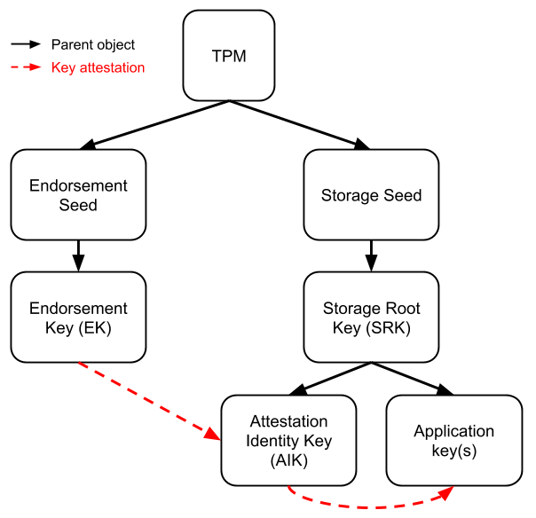

Slide 41
密钥使用命令
TPM2_Create和TPM2_CreatePrimary可以通过模板创建所有类型的密钥。
TPM2_Load(用于加密的私钥)和TPM2_LoadExternal(用于公钥或者明文私钥)可以将密钥加载到TPM中。
TPM2_ContextSave和TPM2_ContextLoad用于将密钥换入换出TPM缓存。TPM2_FlushContext用于删除TPM中的密钥。TPM2_EvictControl可以让一个密钥持续存在于TPM中或者删除一个持续存在的密钥。
TPM2_Unseal，TPM2_RSA_Encrypt，和TPM2_RSA_Decrypt使用加密密钥完成相关操作。

Slide 42
密钥使用命令
TPM2_HMAC，TPM2_HMAC_Start，TPM2_SequenceUpdate，和TPM2_SequenceCompete使用对称签名密钥和HMAC算法完成相关操作。
TPM2_Sign是一个通用的签名命令，TPM2_VerifySignature用于验证数字签名。
TPM2_Certify，TPM2_Quote，TPM2_GetSessionAuditDigest，TPM_GetTime是用于对认证数据签名的特殊命令。具体来讲，TPM2_Certify可以实现一个密钥签名另外一个密钥（密钥的名称）。这样一来，TPM就可以作为一个证书授权机构，使用自己的密钥认证证书相关密钥的属性。

Slide 43
密钥生成器
TPM最强大的能力是：它能产生密钥并将相关的秘密信息安全地保存在硬件中。密钥生成器基于TPM自己的随机数发生器，它不依赖任何外部的随机源。因此它消除了由较弱的软件随机数生成器或者不充足的熵值带来的弱点。
为了保护对称密钥，TPM内部会形成一个天然的层次化组织架构，这也是TPM可信计算中组织架构名称的由来。在组织架构中，存在一个顶层父密钥，即主密钥，它们没有父节点。

Slide 44
主密钥和种子
主密钥的创建命令使用易于理解的命名方式TPM2_CreatePrimary。TPM1.2中有一个和TPM2.0主密钥相同的密钥：根存储密钥（SRK），这个密钥会一直存在于TPM中。TPM2.0利用主种子控制主密钥的生成，它允许有无限多个主密钥，虽然这些主密钥并不一定一直存在于TPM中。这并不是因为TPM的永久性存储空间有限，而是因为只要控制了种子，就可以重新生成主密钥。
TPM1.2在只有一个密钥的情况仍然可以工作的原因有两个。首先，它只有一个密钥算法和一个密钥大小用于加密密钥，那就是RSA-2048。然而TPM2.0中支持多种密钥算法和多种密钥大小。其次，TPM1.2只有一个密钥组织架构：存储组织架构。TPM2.0有三种组织架构，每一种都至少有一个根节点。

Slide 45
主密钥种子
TPM利用主密钥种子实现有限的非易失性存储空间支持数量无限的主密钥。
三个组织架构的每一个都和一个主密钥种子关联，分别是：背书主密钥种子，平台主密钥种子，和存储主密钥种子。这些种子一直存在于TPM设备中。它们就是密钥生成函数输入的秘密信息。当TPM创建一个主密钥时，它使用主密钥种子和一个公共模板来生成密钥。密钥模板包含了所有的密钥配置信息：密码算法和密钥长度，密钥的policy，密钥的类型（签名，加密等等）。调用者还可以在模板中添加自己的独有数据。该独特数据在模板的公钥区域中添加。

Slide 46
密钥生成函数KDF
密钥生成函数是固定的，相同的输入可以生成相同的输出。对于相同的种子，相同的密钥模板总是会产生相同的密钥。用户通过改变密钥模板中的独特数据，可以创建无限多个主密钥。
当TPM创建好一个主密钥后，密钥就存储在TPM的易失性内存中。这时候用户有两种选择。通过TPM2_EvictControl将有限数量的主密钥转到非易失性的内存空间。剩下的主密钥继续保存在易失性内存中。

Slide 47
如果所需的主密钥数量多于TPM可以保存到持续性存储空间和易失性存储空间中的密钥数量，可以选择性地将密钥从易失性内存中清除，或者先将非易失性存储空间中的密钥移动到易失性存储空间，然后再清除。因为密钥种子是永久性的，所以密钥永远不会丢失。
如果调用者知道完全公开的密钥模板，TPM就可以在需要的时候重新创建一个完全一样的密钥。进一步讲，如果重新创建的密钥是RSA密钥，那这个过程可能需要很长时间。如果重新创建的密钥是椭圆曲线，AES，或者HMAC密钥，创建的过程就会非常快。

Slide 48
在TPM1.2中，有一个背书密钥和与这个密钥相关的TPM厂商签名过的证书。他们被存储在非易失性内存中，在最终的用户使用包含TPM设备的系统时，它们也就同样拥有了这个背书密钥的证书，证书和密钥通常被存储在TPM的NVRAM中。在TPM2.0中，用户可以拥有多个密钥/证书对。如果不想浪费持续性存储空间，那应该怎么办呢？
一个可能的同时也是TPM厂商期望的解决方法是：让TPM生产商使用背书密钥种子生成多个背书主密钥和相应的证书，密钥使用标准算法集和广为人知的模板。其中的一种密钥及其证书，比如流行的RSA-2048被存储到持续性内存中。厂商可以将剩下的密钥清除，但是保存相应的证书。

Slide 49
TCG的基础设施工作组已经定义了一些背书主密钥的模板。RSA模板使用RSA-2048，SHA-256，和AES-128。ECC模板使用NIST-P256曲线，SHA-256，和AES-128。这两种模板使用相同的授权策略，这个授权策略要求知道背书组织架构的口令。
模板的独有数据部分是空的。密钥属性fixedTPM和fixedParent都为真，也就是背书密钥被期望的那样，不能被复制。userWithAuth和adminWithPolicy被设定固定值。密钥的类型是restricted decryptkey：

Slide 50
假设用户想要一个不同的主密钥。他可以将TPM厂商预置在TPM中的密钥清除，然后自己选择算法重新生成一个主密钥。因为密钥的种子没有变化，并且用户重新生成密钥的时候使用的模板与TPM厂商使用的相同，所以用户得到的密钥和TPM厂商之前生成的密钥相同。用户可以把密钥的公钥部分当作TPM厂商证书列表的索引。这个证书可以存储在一个公共的服务器上。这样用户就可以方便的访问证书并开始使用。这种可重复的密钥生成方式允许TPM厂商在生产TPM时就预先生成许多密钥及其证书，但是不用将所有的密钥都存储到非易失性内存中。可在最终的用户需要的时候重新生成。

Slide 51
一旦种子被修改，主密钥就永远不能再重新生成了，TPM中所有基于这个种子的密钥都被认为是无效的。种子被修改也意味着所有厂商生成的所有证书都将没有意义。TPM厂商为一个新的TPM背书密钥生成证书非常困难，所以修改背书组织架构的种子将受控于平台组织架构，这里的平台组织架构通常是指OEM厂商。这也就意味着最终的用户很难修改这个种子。
从另一方面讲，只要用户在密钥模板中的随便输入一些独有数据，他就可以创建和TPM厂商完全没有关系的，自己独立的背书密钥，可以在特定的场景下使用这个方法。

Slide 52
应用案例：多个主密钥
用户可以拥有多个主存储密钥作为密钥组织架构的根节点。但是这些密钥不能全部存储在非易失性内存中。如果用户使用大家熟知的模板创建密钥，他就可以在需要的时候重新创建这些密钥。TPM命令如下：
TPM2_NV_Read：从TPM的NV区域中读取密钥模板。TPM厂商可能会事先配置几种模板（比如说，一个RSA和一个ECC），这些模板和厂商配置的证书相匹配。用户也有可能有公司级别的模板。
TPM2_CreatePrimary：需要选择模板。
TPM2_EvictControl：可以选择性地将密钥配置成持续存在于TPM中。尤其是对于RSA密钥来说，这样就能节省重新生成密钥的时间（重新生成这种密钥很费时间）。当然密钥也可以留在易失性内存种，每次上电以后重新生成它们。

Slide 53
密钥的持续性
用户可以通过TPM2_EvictControl命令将一个密钥有易失性内存转移到非易失性内存中，密钥可以在两个上电周期之间保持加载状态。通常情况下，我们只希望有一小部分主密钥，可能是一个组织架构一个，被转成持续性的，这样就可以省去重新生成密钥的时间，从而提升性能。背书，存储，和平台组织架构下除主密钥以外的其他密钥也可以被设置成持续性的。一个典型的应用案例是，在系统启动初期时硬盘不可用，但是这时候需要一个密钥。另外一个应用场景就是在资源受限的平台上，比如说嵌入式控制器，它可能没有外部的持续性非易失性的存储空间。NULL组织架构下的密钥都不能被设置成持续性的。它们在重启后被清除。虽然只有有限数量的密钥可以被设置成持续性的，但是TPM可以处理理论上无限多的密钥。因为应用程序将TPM当作密钥缓存来使用。

Slide 54
密钥缓存
对于不是主密钥的其他密钥来说，TPM就像是一个密钥缓存。具体来说，TPM2_Create命令创建一个密钥后，使用这个密钥的父密钥加密，然后向调用者返回加密过的密钥。用户会将密钥存储在TPM之外，可能是硬盘中。当用户需要使用这个密钥时，他必须使用TPM2_load密令将密钥加载到它的父密钥下。使用完成以后，用户可以使用TPM2_FlushContext命令将密钥从TPM内存中清除。这个使用过程与主密钥不同，主密钥没有父节点，他被创建以后会暂时保留在TPM中。一个典型的硬件TPM可能会有5-10个密钥位置（槽，key slots）：密钥槽就是密钥可以加载到的TPM内存空间。TPM管理系统负责将密钥换入换出密钥缓存。

Slide 55
密钥的句柄与名称
TPM授权参数中并不包含密钥句柄，授权使用的是名称。原因来自于密钥缓存和密钥换入换出操作。一个平台可能有大量的应用软件相关的密钥存储在磁盘上，它们可能通过用户的句柄来识别。但是这样会导致句柄的数量远远超过TPM密钥槽的数量。当管理系统重新加载一个密钥后，它可能会得到一个不同的handle，这个handle可能是和TPM密钥槽的空闲状态相关的，而不是用户初始的handle。因此，中间件必须替换用户handle。如果授权数据中包含了handle信息，那中间件替换handle将会导致授权失败。
TPM2.0通过将名称添加到授权数据中来解决这个问题，名称就是密钥公钥部分的摘要值。TPM管理系统可以修改密钥的handle，但是不能改变密钥的名称。

Slide 56
密钥授权访问控制
TPM对密钥做了硬件保护，相对于软件生成的密钥，在安全性上有很大的提高，但是它仍然在此基础上提供更加强大的密钥访问控制功能。一个软件生成的密钥经常通过使用口令做访问控制来保护密钥。比如说，一个密钥可能会用口令来加密。这种保护的强度与口令本身的强度一样，所以这个密钥很容遭受线下的暴力攻击。也就是说，一旦攻击者拿到了加密过的密钥，解密这个密钥就变成了破解用于加密它的口令。密钥的所有者不能阻止一个高频率尝试口令的攻击方法。并且这种攻击可以被并行化，可以利用不同的机器同时使用不同的口令来实施破解。云服务已经让这种攻击变得非常容易了。

Slide 57
密钥访问控制
TPM针对软件生成的密钥做了两方面的改进。
当密钥离开TPM时，它会被一个强度很高的父密钥加密。此时攻击者需要破解一个强度很高的密钥而不是一个口令。
当密钥被加载到TPM中时，它还会受到字典攻击防护逻辑的保护。每一次攻击者尝试授权密钥失败时，这个行为就会被记录下来。当失败的次数达到一定预置值时，TPM就会阻止密钥授权，并保持一段事先配置好的时间。这将很可能大大降低攻击者实施攻击的频率。这种频率限制机制可以保证即使破解一个很弱的口令也要耗费比破解软件密钥长得多的时间，因为软件的密钥没有尝试频率限制。

Slide 58
密钥销毁
通常情况下密钥的销毁非常困难，因为通过软件生成的密钥可能被复制过多份，存储在不同的地方。但是TPM中的密钥有父密钥或者本身就是主密钥，通过销毁父密钥或者主密钥种子，就可以确保这些密钥被彻底销毁。
TPM有三种持续性的组织架构（背书，存储，平台）和一个易失性的组织架构（空组织架构）。每一个架构都有它独有的主密钥种子。把主密钥种子擦除后，就可以阻止在相应的组织架构下重新创建主密钥，当然这是一个影响重大并且很少做的操作。擦除主密钥可以阻止所有它的子密钥被加载到TPM中。这样任何属性配置为必须存在于TPM中的密钥也都被认为是销毁了。

Slide 59
密钥组织架构
一个组织架构可以被想象成由一个父节点密钥和子密钥，或者说是祖先和后代组成的层次化结构。所有的父密钥都是存储密钥，也就是说这些密钥都是用于加密它们的子密钥的。因此这些存储密钥用于保护它们的子密钥，当子密钥被存储到TPM安全的硬件边界之外时，父密钥能够提供保密性和完整性。这些存储密钥的用途因此受到限制，他们不能用于通用的数据解密操作，这样会泄漏子密钥的私密信息。
在组织架构最顶端的终极父密钥就是主密钥。子密钥可以是存储密钥，这种情况下它可以有自己的子密钥。子密钥也可以是非存储密钥，这种情况下它们只能是叶子密钥，而不能拥有自己的子密钥结点。

Slide 60
密钥类型及其属性
每一个密钥在创建时都会设置自己的属性。密钥属性包括以下部分：
密钥用途，比如签名或者加密。
密钥类型，对称或者非对称，以及相关的算法。
和密钥复制相关的限制。
和密钥用途相关的限制。

Slide 61
密钥复制属性
密钥复制是指将一个密钥从一个组织架构下拷贝到另外一个地方（组织架构）。这个密钥可以成为另外一个父密钥的子密钥。目的组织架构或者父密钥可以在相同或者不同的TPM中。主密钥不能被复制，它们对于一个TPM的一个组织架构来说是固定的。
密钥复制的初始作用是密钥备份。如果一个密钥被永久地锁定到一个TPM中，但是这个TPM或者TPM所在的主板损坏了，这个密钥也就永远的丢失了。
第二种应用案例就是在多个设备之间共享密钥。一个用户的签名密钥可以在他的笔记本，平板和手机之前复制。

Slide 62
TPM1.2有一个和密钥复制类似的过程叫做密钥迁移。从字面意义上看，迁移的言外之意就是一个密钥经过迁移之后只存在于目的为止，而原来的位置已经没有这个密钥了。但是实际上并不是这样的。密钥迁移完成之后，密钥仍然存在于原来的位置。基于这个原因，TPM2.0将这个名字修改成了更加准确的复制。
TPM2.0的密钥有两个控制复制的属性。在极端情况下，一个密钥可以被锁定到一个TPM的一个父密钥下，永远不能被复制。相反的极端情况是，一个密钥可以随意地被复制到相同或者不同TPM的另外一个父密钥下。

Slide 63
控制密钥复制属性的定义如下：
* fixedTPM：如果密钥的这个属性被设置，这个密钥就不能被复制了。
* fixedParent：如果密钥的这个属性被设置，这个密钥就不能被复制到不同的父密钥下。这相当于密钥被锁定到一个父密钥下。

Slide 64
密钥复制属性组合
这两个布尔属性一共有如下四种组合：
fixedTPM为真，fixedParent为假。TPM不允许这个配置组合存在。因为fixedTPM已经表明密钥不能以任何形式被复制，这样fixedParent为false又暗示密钥可以复制到不同的父密钥下，这就自相矛盾了。
fixedTPM和fixedParent都为真，表示这个密钥不能以显式或隐式的方式被复制。
fixedTPM为假，fixedParent为真，表示一个密钥不能显式地被复制。因为它被锁定到一个父密钥下。但是如果它的父密钥被复制了，这个密钥会被隐式地被复制。
fixedTPM和fixedParent都为假，表示一个密钥可以以复制组或者复制根的方式被复制。如果它是一个父密钥，那它的子密钥也将跟它一起被复制。

Slide 65
受限制的密钥
受限制的签名密钥：受限制的签名密钥主要用于对TPM的认证数据结构签名。这些结构包括平台配置寄存器（PCR）引用，一个正在被认证的TPM对象，一个针对TPM时间的签名，或者是针对一个审计摘要的签名。签名主要作用于摘要上，但是签名验证者想要确保这个摘要不是由外部的伪造数据计算而来，然后发送给TPM来签名。比如说，一个“引用”就是一个针对一组PCR值得签名，但是真正的签名过程实际上是针对这组PCR值的摘要来做的。一个用户可能对任意PCR做摘要，然后使用一个非限制性的密钥来签名这个摘要。之后这个用户还可以声称这个签名值就是一个“引用”。但是，一个可信赖第三方会发现这个密钥不是限制性密钥，所以不会相信这个声明。因此，一个限制性的密钥可以保证这是针对一个由TPM自己产生的摘要产生的签名。

Slide 66
受限制的密钥
受限制的解密密钥实际上是一个存储密钥。这种密钥只用于解密特定格式的数据，包括用于验证一个数据结构的完整性校验值。只有这样的密钥才可以作为父密钥去创建和加载子密钥对象，或者是去激活一个证书。这些操作为解密的结果增加了一些限制。比如说，加载密钥并不会返回解密的结果（而是一个密钥的handle）。
一个不受限制的密钥可以用于通用的解密操作，给它提供相关的加密数据它就会返回解密后的结果（作为一个加解密模块来用）。如果这个密钥被允许用作存储密钥，它就可以解密一个子密钥的私钥并返回给调用者。如果这个密钥可以被用于隐藏数据，它不需要检查unseal授权就可以返回被隐藏的（sealed）数据。

Slide 67
上下文管理和加载
加载密钥需要向TPM提供一个加密过的密钥和一个已经加载的父密钥。TPM使用父密钥解密子密钥并将解密后的密钥存储在易失性的密钥槽中。
上下文管理包含将一个已经加载的密钥的上下文保存到TPM之外，然后将保存的上下文加载到TPM中。当一个密钥被保存时，它会被一个由组织架构秘密信息派生的对称密钥加密，这个对称密钥叫做组织架构证据。当密钥被加载时，TPM使用这个对称密钥来解密。

Slide 68
空组织架构
除去三个持续性的组织架构之外，TPM还有一个空组织架构。这个组织架构也有它自己独有的种子，组织架构也可以拥有主密钥和子密钥。但是，种子和主密钥都不是持续性的。TPM重启之后就会重新生成一个空组织架构的种子。这个组织架构下的密钥都是临时性的：在TPM重启时它们将会被删除。

Slide 69
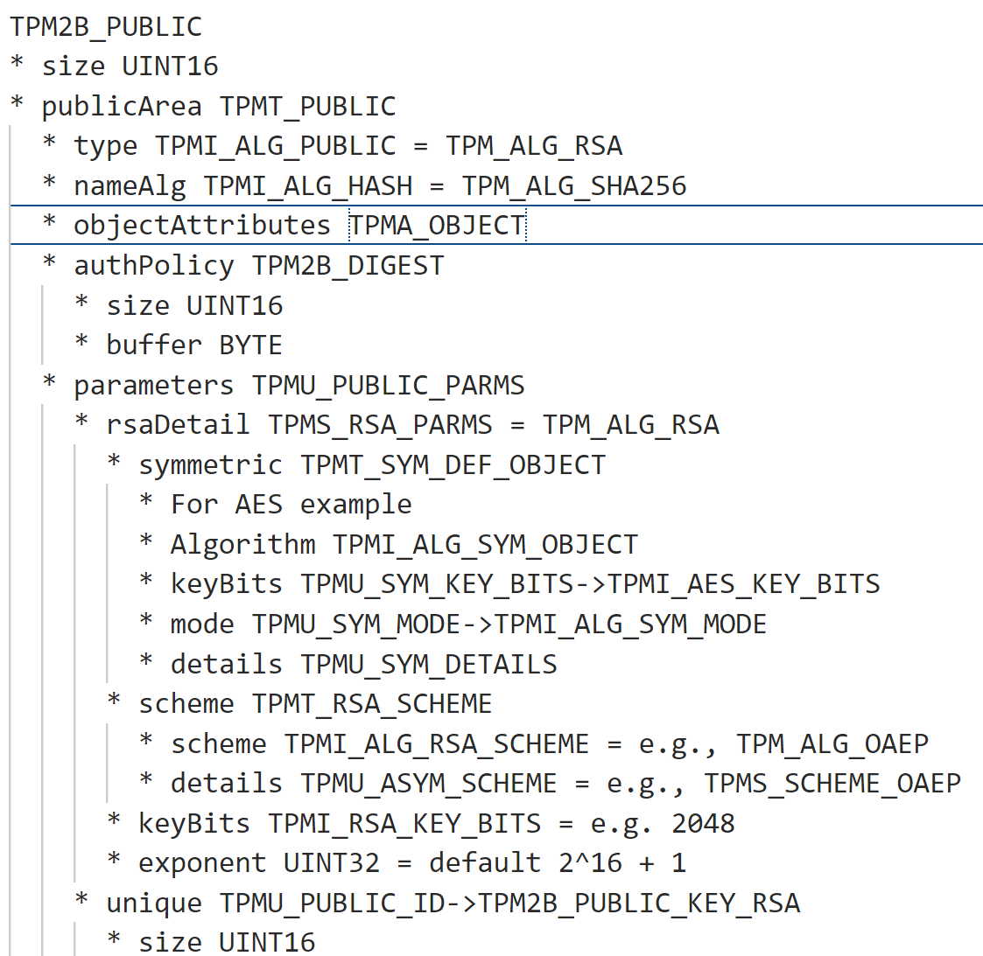
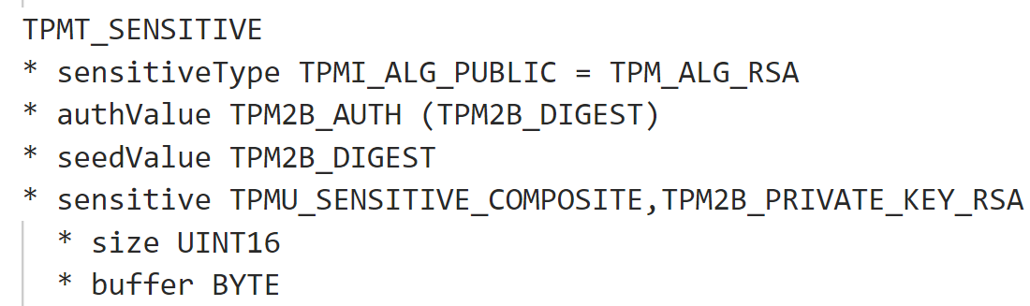
一个典型的RSA密钥

Slide 70
谢谢！

